Slide 1
Пациент и возраст: новая парадигма непрерывного медицинского образования
А.Н.Ильницкий

Slide 2
Актуальность проблемы 1
в последние десятилетия «рывком» увеличилась продолжительность жизни и появились новые заболевания и клинические состояния, ассоциированные с возрастом;
синдром старческой астении, возрастная анорексия, первичная (возраст-ассоциированная) саркопения и пр.;
подходы к диагностике новой патологии в состоянии изучения: отсутствуют патогномоничные лабораторные маркеры, имеются лишь отдельные доказанные инструментальные методы диагностики (при саркопении);

Slide 3
Актуальность проблемы 2
нозоспецифические подходы к терапии находятся на разной стадии клинических испытаний и перспективы их внедрения пока не определенны;
например, при синдроме старческой астении – ламицил В (клеточные технологии регенеративной медицины);
активно изучаются неспецифические меры терапии, которые по данным разных исследований, являются эффективными при простоте применения;
питание и физическая активность – как лекарства.

Slide 4
Новый пересмотр Международной классификации болезней
классификация причин смерти и болезней восходит к XVIII веку;
Международный статистический институт принял первую международную классификацию болезней в 1893 году;
после 1948 года ВОЗ взяла на себя ответственность за публикацию Международной классификации болезней (МКБ) в качестве глобального многоязычного каталога известных заболеваний человека, медицинских состояний и психических расстройств для стандартизации диагностики заболеваний;
11-я редакция (МКБ-11) была запущена 1 января 2022 года;
платформа для систематического сбора статистических данных, которые анализируются и интерпретируются для сравнения причин смертности и заболеваемости в разных странах или регионах мира с течением времени;
большое влияние на функционирование глобальных систем здравоохранения.

Slide 5
Почему «старость» исключили из МКБ-11
старение не является патологическим процессом, это нормальное свойство человека;
возраст - фактор риска многих заболеваний, в некоторых случаях – этиология;
хронологический возраст имеет ограниченное применение для индивидуальной диагностики, прогнозирования и лечения;
опасность эйджизма - десятилетия скрытой предвзятости в форме общественного эйджизма были открыто выражены во время пандемии COVID-19;
согласно докладу ВОЗ об эйджизме, опубликованному в марте 2021 года, во всем мире каждый второй человек имеет дискриминационные взгляды в отношении пожилых людей.

Slide 6
Какие были варианты
(1) “сенесценция” - биологический термин, характеризующий процесс ухудшения деятельности с возрастом, клетки подвергаются старению на протяжении всей жизни, но этот процесс усиливается с возрастом;
(2) “старение, определяемое по доменам индивидуальной жизнеспособности” - это термин, который признает биологические, физиологические и психологические процессы старения и их влияние на жизнедеятельность человека;
(3) “старческая астения, уязвимость или хрупкость (frailty)” - это мера повышенного риска развития состояния, связанного с возрастом, который обусловлен снижением резервов многих физиологических систем и снижением устойчивости к ежедневным стрессорам. Предиктор смертности, независимо от возраста, пола, мультиморбидности и функционального статуса.

Slide 7
Результат
рекомендована Всемирной организацией здравоохранения к использованию с 1 января 2022 года с переходным периодом до 2027 года;
новые главы, в частности по народной (традиционной) медицине Японии и Китая;
отдельную рубрику MG2A займет старение, определяемое по доменам индивидуальной жизнеспособности (соматический, когнитивный, двигательный, психологический, витальный/питание и сенсорный);
доменный подход – конкретизация ранней диагностики в гериатрии, раннего профилактического вмешательства, что мы называем «Архитектура возраста».

Slide 8
Индивидуальная жизнеспособность 1
Когнитивный домен (память, самоконтроль, способность решать проблемы, ориентация в пространстве, способность к усвоению новых навыков и пр.);
Двигательный домен (баланс, походка, мышечная масса и сила – в современном понимании саркопения);

Slide 9
Индивидуальная жизнеспособность 2
3) Психологический домен (настроение, установки, эмоциональный фон);
4) Сенсорный домен (зрение, слух, обоняние, осязание);
5) Соматический домен (кардиореспираторные проблемы, нейроиммуноэндокринный фон, гормональный статус, полипрагмазия и пр.).

Slide 10
ВИТАЛЬНОСТЬ/ВОЗРАСТНАЯ АНОРЕКСИЯ

Slide 11
Возрастная анорексия
снижение аппетита и/или потребления пищи у пожилых людей;
признана гериатрическим синдромом;
аппетиту и потреблению пищи уделяется мало внимания в профилактических мероприятиях в области общественного здравоохранения;
возрастная анорексия и мальнутриция используются взаимозаменяемо;
большинство усилий по скринингу сосредоточены на мальнутриции;
возрастная анорексия - предвестник мальнутриции, может привести к резкой потере веса, предварительный скрининг на аппетит и потребление пищи с последующим ранним вмешательством может предотвратить мальнутрицию.

Slide 12
Эпидемиология
от 30 % среди пожилых людей, проживающих в общинах, до 85 % среди жителей домов престарелых;
преобладают женщины;
отсутствие продовольственной безопасности и рост числа одиноких пожилых людей - дальнейшее увеличение распространенности;
ассоциируется со многими негативными последствиями, включая потерю веса и слабость, саркопению, снижение физических и когнитивных функций, мальнутрицию, снижение костной массы, дефицит питательных микроэлементов, снижение качества жизни и увеличение смертности.

Slide 13
Возраст как этиология
стимуляция и подавление аппетита - дугообразное ядро в гипоталамусе (центр контроля аппетита), пептиды кишечника, грелин, лептин и инсулин;
с возрастом - нарушение регуляции периферического гормонального выброса;
высвобождение гормонов насыщения, таких как холецистокинин, глюкагоноподобный пептид-1 (GLP-1) и пептид YY (PYY), в ответ на определенную пищу подавляет аппетит через гипоталамус и задерживает опорожнение желудка;
более высокие значения холецистокинина натощак и стойкое повышение после приема пищи в пожилом возрасте;
уровень глюкагонопептидного пептида-1 после приема пищи значительно выше у пожилых людей, вызывает раннее насыщение и уменьшая чувство голода.

Slide 14
Возраст как этиология
уровень пептида YY повышается в поздней постпрандиальной фазе у пожилых людей;
грелин секретируется клетками желудка, повышается в состоянии натощак и быстро падает после приема пищи, лептин выделяется жировой тканью, проникает через гематоэнцефалический барьер и активирует анорексигенные нейроны в гипоталамусе, подавляя аппетит;
в пожилом возрасте - более низкие уровни грелина и несбалансированный уровень постпрандиального лептина, грелина и инсулина;
инсулин подавляет аппетит за счет воздействия на дугообразное ядро и латеральную область гипоталамуса, а также косвенно за счет усиления анорексигенной сигнализации лептина;
микробиота кишечника участвуют в развитии возрастной анорексии через сигнальный путь лептина, грелина и другие гормоны, подавляя чувство голода и вызывающий раннее насыщение.

Slide 15
Клиника
нарушение регуляции аппетита, гормональные нарушения, физиологические изменения с возрастом (снижение эластичности дна желудка, замедление моторики кишечника, снижение восприятия запахов, вкуса и зрения);
сопутствующие заболевания, включая нейрогенеративные заболевания, лекарства, в том числе те, которые задерживают опорожнение желудка, усиливают сухость во рту и/или подавляют аппетит;
социальные факторы (одиночество, бедность, снижение доступа к пище).

Slide 16
Краткий опросник аппетита (SNAQ)
аппетит – а) очень плохой, б) плохой, в) средний, г) хороший, д) очень хороший;
вкусовые ощущения – а) почти отсутствуют, б) плохие, в) средние, 7) хорошие, д) очень хорошие;
когда я употребляю пищу – а) наедаюсь несколькими ложками; б) сыт после употребления третьей части обычной для всех порции; в) половины порции; г) после практически всех порции; д) редко бываю сыт;
обычно я кушаю (в день) – а) перекусываю чем придется; б) одно блюдо; в) два блюда; г) три блюда; д) более трех блюд.
а = 1, б = 2, в = 3, г = 4, д = 5, 14 баллов и меньше – риск мальнутриции

Slide 17
КОГНИТИВНЫЙ ДОМЕН

Slide 18
Когнитивный континуум
доклиническая стадия болезни Альцгеймера: небольшие изменения когнитивных и поведенческих функций в конце, функциональность в норме;
умеренные когнитивные нарушения: небольшие нарушения (например, при расчете в магазине), могут присоединяться депрессия и тревога, функциональность в норме;
деменция (умеренная, средней степени тяжести и тяжелая): постепенное ухудшение когнитивных, поведенческих и функциональных способностей.

Slide 19
Факторы риска деменции на протяжении жизненного цикла
молодой возраст (до 45 лет): обучение и образование;
средний возраст (45 – 65 лет): артериальная гипертензия, ожирение, снижение слуха, повторные черепно-мозговые травмы и злоупотребление алкоголем;
поздний возраст (65 лет и старше): курение, депрессия, гиподинамия, социальная изоляция, сахарный диабет и загрязнение воздуха;
некоторые факторы, такие как депрессия, возможно, оказывают двунаправленное воздействие и являются частью продрома деменции.

Slide 20
Профилактика деменции на индивидуальном уровне
прием антигипертензивных препаратов и достижение уровня САД<130 мм рт. ст. в среднем возрасте;
слуховые аппараты при потере слуха, помощь адаптироваться к слуховым аппаратам, поскольку многие считают их неприемлемыми, слишком трудными в использовании или неэффективными;
прием алкоголя в объеме не более 21 единиц в неделю;
профилактика травм головы (актуально для людей, находящихся в группе профессионального риска);
отказ от курения независимо от возраста;
нормализация индекса массы тела, профилактика ожирения и сахарного диабета за счет здорового питания и физической активности;
поддержание уровня физической активности в среднем и, что особенно важно, в позднем возрасте.

Slide 21
ДВИГАТЕЛЬНЫЙ ДОМЕН/САРКОПЕНИЯ

Slide 22
Саркопения: определение
Саркопения – это синдром, который характеризуется прогрессивной генерализованной потерей мышечной массы и силы. Бывает:
первичный и вторичный;
острый и хронический (6 месяцев);
European Working Group Sarcopenia in Older People - 2, 2018 год, октябрь, Берлин.

Slide 23
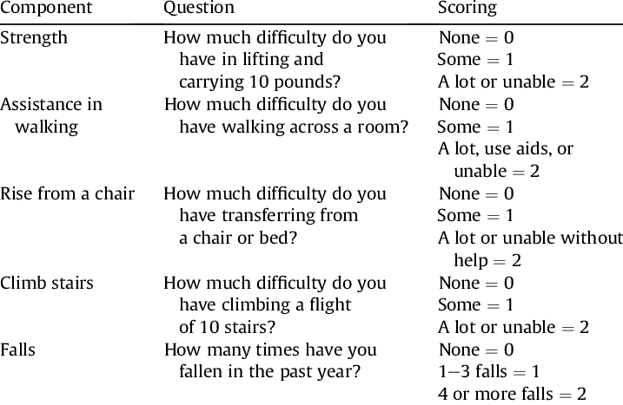
Скрининг саркопении

Slide 24
Диагностика
мышечная сила менее 16 кг для женщин и менее 27 кг для мужчин (по данным кистевой динамометрии) или уровень физической работоспособности 8 или менее пунктов по данным теста Short Physical Performance Battery
мышечная масса/рост2 – менее 5,5 кг/м2 для женщин и менее 7,26 кг/м2 для мужчин (по данным двухфотонной рентгеновской абсорбциометрии);

Slide 25
Просто, но достоверно
окружность руки – 3,14 * толщину кожно-мышечной складки трицепса.
Низкая мышечная масса
< 21,1 см для мужчин
< 19,2 см для женщин.
F, Landi et al., 2013

Slide 26
Алгоритм диагностики
1). Скрининг SARC-F
2). Определение мышечной силы (динамометрия)
3). Определение мышечной массы – после выполнения этих ступеней выполняется заключение о наличии саркопении
4). Тесты на физическую работоспособность – проводится в заключении диагностики для оценки тяжести саркопении

Slide 27
Нутритивная поддержка при саркопении
протеины и эссенциальные аминокислоты;
бета-гидрокси бета-метилбутират;
орнитин альфа-кетоглютарат;
витамин D;
креатин моногидрат;
антиоксиданты и полиненасыщенные жирные кислоты;
урзоловая кислота;
нитраты;
пребиотики, пробиотики, симбиотики, метабиотики.

Slide 28
Протеины и эссенциальные аминокислоты 1
стимулируют продукцию мышцами собственных белков и ингибируют их деградацию;
положительная связь между применением протеинов и эссенциальных аминокислот с силой и объемом мышц;
причина дефицита: возрастная анорексия, нарушения глотания и экономические проблемы (не могут на пенсию купить качественную пищу);

Slide 29
Протеины и эссенциальные аминокислоты 2
после 65 лет – для поддержания нормального метаболизма мышц необходимо применение 1 – 1,2 г/кг массы тела (исследования PROT-AGE и ESPEN);
при выраженной патологии почек без диализной терапии – 0,8 г/кг массы тела;
в связи с неудовлетворительным стоматологическим здоровьем –дефицит потребления мяса, а растительные источники белка менее эффективны в связи с более низким содержанием лейцина (один из основных миостимуляторов);

Slide 30
Протеины и эссенциальные аминокислоты 3
биологический смысл нутритивной поддержки белками – они метаболизируются до короткоцепочечных жирных кислот (пропионат, бутират, ацетат), которые стимулируют мышечный анаболизм и обладают противовоспалительным эффектом;
биологический смысл нутритивной поддержки эссенциальными аминокислотами (лейцин) – активация рапамицина (mTOR) и ингибирование протеосомного окисления;
дозировка лейцина – 3 грамма, аминокислот – 10 – 15 грамм/сутки.

Slide 31
СЕНСОРНЫЙ ДОМЕН/ОБОНЯНИЕ. АНОСМИЯ КАК КЛИНИЧЕСКАЯ ПРОБЛЕМА

Slide 32
Обоняние и возраст 1
снижение обоняния с возрастом (особенно после 70 лет) – пресбиосмия, профилактике не поддается, но можно снизить степень выраженности;
снижение плотности нервных окончаний и снижение выработки слизи в носовых ходах;
развивается постепенно, усиливается при полипрагмазии (некоторые антибиотики и антигистаминные препараты), синдроме возрастного рта, курении, полипозе, при ОРВИ;
часто первый признак болезни Альцгеймера и Паркинсона;
важна дифференциальная диагностика с нормальным старением и патологией (например, злокачественные новообразования головного мозга).

Slide 33
Обоняние и возраст 2
проблема безопасности – обоняние это источник информации;
свежая на вид пища может плохо пахнуть – сигнал об опансности – при снижении обоняния увеличивается вероятность пищевой токсикоинфекции;
снижение обоняния приводит к снижению аппетита – развивается синдром мальнутриции и запускает гериатрический каскад;
непроизвольное увеличение потребления соленой или сладкой пищи – увеличение массы тела;
снижение тревоги вследствии дыма от пожара, утечки газа, присутствие токсических химических веществ;
увеличение риска депрессии (обоняние связано с миндальной, гиппокампом, орбитофронтальной корой, которые регулируют эмоции, память и обучение).

Slide 34
Стимуляционная терапия при аносмии
дважды в день сеансы ароматерапии с 4-мя ароматами на протяжении 16 недель;
роза, эвкалипт, лимон, гвоздика;
достоверное улучшение обоняния на 2/3 после инфекционного заболевания и на 1/3 после перенесенной травмы.

Slide 35
ПСИХОЛОГИЧЕСКИЙ ДОМЕН

Slide 36
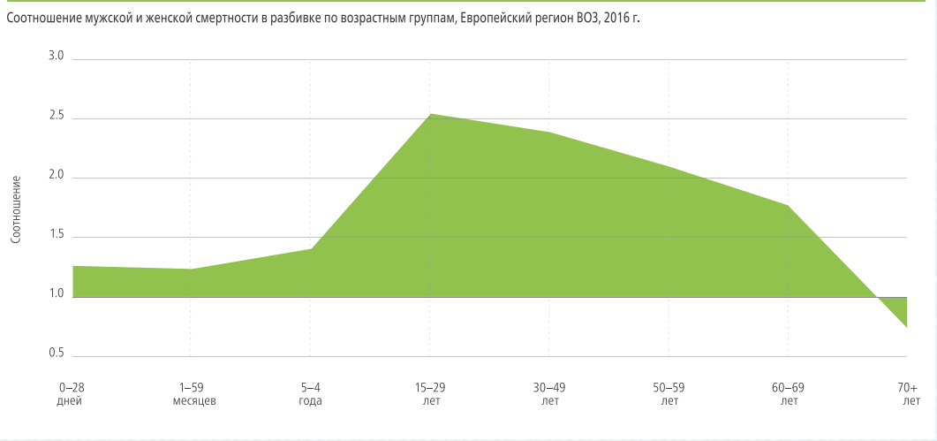
Возрастная динамика мужской и женской смертности

Slide 37
Современная модель маскулинности
маскулинность – социальная и общественная конструкция, которая определяет принципы и нормы поведения мужчин от первых игрушек до глубокой старости;
в настоящее время индустриальная модель маскулинности, которую характеризуют как «менбокс» (Д.Дэвид, Р.Брэннон, 1976);
менбокс – термин, отражающий доминирующую версию маскулинности (склонность к власти, насилию, действию, но при этом утаиванию эмоций) и показывающий как она навязывает мужчинам определенные черты поведения.

Slide 38
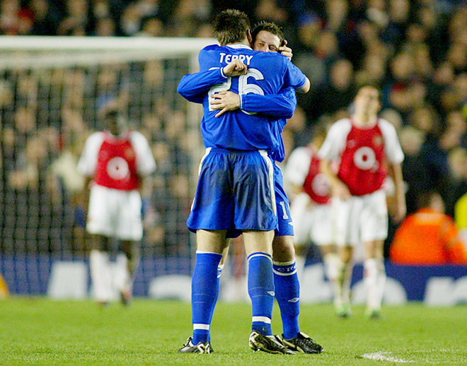
Последствия менбокса – хронический стресс в связи с утаиванием эмоций (стадион как место, где эмоции «напоказ»)

Slide 39
Последствия менбокса 1
в крайних формах склонность к нападениям, насилию, в том числе аутоагрессии;
в США от 75 до 80% жертв убийств составляют мужчины;
большая часть убийств и насильственных преступлений совершается мужчинами (до 90%);
у мужчин в 1,8 раза чаще по сравнению с женщинами регистрируются самоубийства, они выбирают более действенные способы суицида (например, огнестрельное оружие вместо передозировки лекарственных препаратов);

Slide 40
Последствия менбокса 2
не приветствуется выражение чувств или их глубокий анализ, поощряется выдержка и умение «играть, превознемогая боль» - ларвированные депрессии (синдром зависимости от психоактивных веществ);
стиль поведения, склонный к травмам (хроническая травматическая энцефалопатия и риск нейродегенеративных деменций);
мужчины достоверно чаще женщин тонут (в 4 раза), погибают в ДТП (в 2 раза), получают летальную производственную травму (в18 раз).

Slide 41
Последствия менбокса 3
курение как зависимость развивается у мужчин с более раннего возраста;
чаще встречается рак ротовой полости и губ (в 4 раза чаще по сравнению с женщинами);
желание казаться неуязвимым и создать впечатление, что «все под контролем – реже обращаются за медицинской помощью, состояние здоровья хуже, чем у женщин;
стандарты мужского здоровья изменились (нормальная масса тела с развитой мускулатурой без абдоминального ожирения) – несоответствие своего образа с публичным приводит к телесному дисморфическому расстройству.

Slide 42
Последствия менбокса 4
склонность к более раннему развитию хронических неинфекционных заболеваний, в основном сердечно-сосудистых;
важные факторы – хронический психологический стресс;
прооксидантная активация и воспаление;
важность смягчения модели маскулинности в доступном для здравоохранения диапазоне – правильное питание (гендерно-нейтральное, то есть необходимое любому человеку) и грамотный уровень физической активности;
акцент на охрану психического здоровья.

Slide 43
СОМАТИЧЕСКИЙ ДОМЕН

Slide 44
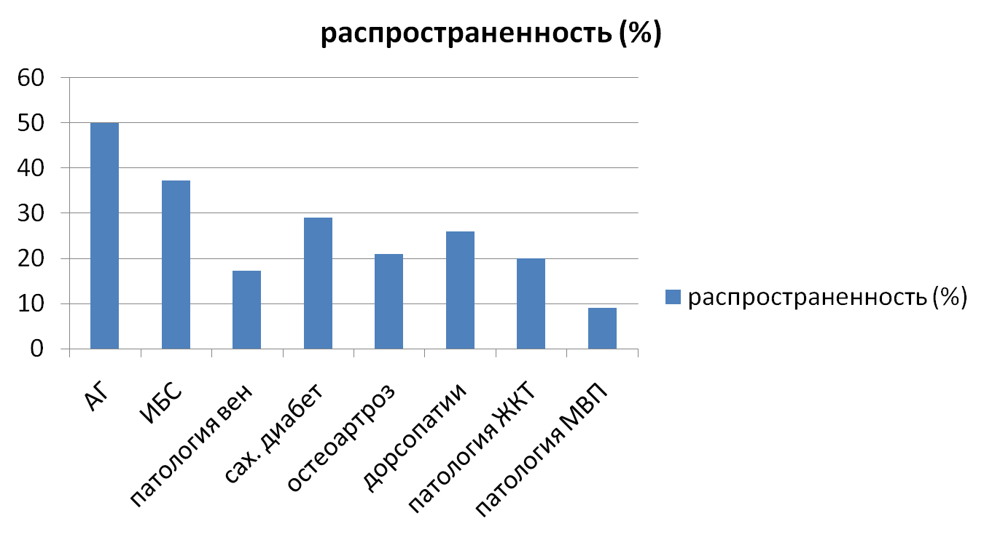
Медицинские проблемы пожилых людей (цит. H.Zavazalova, 2021)

Slide 45
Проблема полипрагмазии
1) по количественному признаку
малая = одновременное назначение 2 – 4 лекарств;
большая = 5 – 9 лекарств;
чрезмерная = одновременное назначение 10 и более лекарств
2) по качественному признаку
обоснованная (после кардиохирургических операций, комбинированная противотуберкулезная терапия);
необоснованная (самолечение).

Slide 46
Распространенность полипрагмазии
назначение 5 и более препаратов за последние 5 лет увеличилось с 11,5% до 20,8%;
назначение 10 и более препаратов за последние 5 лет увеличилось с 1,7% до 5,8%;
от 17 до 23% комбинаций лекарственных препаратов потенциально опасны;
в гериатрической практике – в 64% случаев возникают нежелательные побочные реакции;
распространенность полипрагмазии в возрасте 60 – 69 лет – до 28,5% случаев, 80 лет и старше – до 51,8%.

Slide 47
Парадигма гериатрии и депрескрайбинг
нозоспецифические подходы к терапии находятся на разной стадии клинических испытаний и перспективы их внедрения пока не определенны;
например, при синдроме старческой астении – ламицил В (клеточные технологии регенеративной медицины);
активно изучаются неспецифические меры терапии, которые по данным разных исследований, являются эффективными при простоте применения;
питание и физическая активность – как лекарства;
лекарства как частая причина ятрогенных расстройств, включая синдром падений.

Slide 48
Депрескрайбинг как технология в гериатрии
комплексная гериатрическая оценка;
ревизия лекарственной терапии;
отмена, замена или коррекция дозы препаратов;
комплексный подход к ведению пациента – питание и движение как лекарство;
комплексная гериатрическая оценка в динамике.

Slide 49
Компоненты питания (нутриенты), потребление которых необходимо снизить
жирное мясо (говядина, свинина, ягнятина), а также продукты ежедневного потребления с высоким содержанием насыщенных жиров (масло, сыр, мороженое), некоторые масла (кокосовое, пальмовое) – снижают когнитивные способности, активируют развитие болезни Альцгеймера (активность BACE1);
красное мясо, кукуруза, подсолнечник – источник омега-6 – соотношение с омега-3 должно составлять 2:1 (улучшение когнитивных способностей и настроения);
простые карбогидраты – конфеты, сладкие жидкости (кока-кола), сахар – снижают когнитивные способности и способствуют развитию болезни Альцгеймера.

Slide 50
Компоненты питания (нутриенты), потребление которых необходимо увеличить
тунец, лосось, форель, скумбрия, сельдь, масла (в том числе рапс, льняное), орехи – источник омега-3 – улучшение когнитивных способностей и профилактика нейродегенеративных деменций;
сложные карбогидраты – рис, хлеб грубого помола, лебеда, овощи;
полифенолы и антиоксиданты (фрукты и овощи, оливковое масло, красное вино, чай и кофе, темный шоколад) и антиоксиданты – снижение нейровоспаления, оксидативного фона, улучшение когнитивного статуса, снижение продукции тау-протеина.

Slide 51
ОЛИВКОВОЕ МАСЛО – 2 СТОЛОВЫХ ЛОЖКИ В ДЕНЬ ДОСТОВЕРНО УЛУЧШАЕТ ФОН НАСТРОЕНИЯ И ПРЕДУПРЕЖДАЕТ РАЗВИТИЕ СИНДРОМА СТАРЧЕСКОЙ АСТЕНИИ

Slide 52
Двигаться – это личная гигиена, как чистить зубы каждый день!

Slide 53
Регулярная физическая активность
регулярная физическая активность обеспечивает поддержание когнитивных способностей, снижает уровень тревоги и депрессии, профилактирует когнитивное снижение и деменцию;
если пожилой человек находится в сидячем положении больше 10 часов в день, у него отмечается повышение риска смертности, развития сердечно-сосудистых, метаболических заболеваний (сахарный диабет II типа), онкологической патологии;
при госпитализации, во время которой отмечается снижение уровня двигательной активности, у 46% пациентов в возрасте после 70 лет имеет место значительное снижение активности в повседневной жизни (ADL)$
«постоянно двигаться - это как откладывать деньги на черный день».

Slide 54
Прогнозирование преждевременного старения в цифрах: роль физической активности
«400 на 15» - инвалидизирующее снижение уровня двигательной активности в том случае, если за 15 минут пациент не может преодолеть расстояние в 400 метров;
тест «встань и иди» – возрастная разница в норме, до 79 лет – 14 секунд, 80 лет и старше – 16 секунд;
учет возрастного двигательного континуума: норма - кратопения – динапения – саркопения.

Slide 55
С чего начать?
«браться за себя» лучше начинать с нагрузок анаэробного характера – упражнений на сопротивление;
затем подключать аэробные упражнения в объемах не меньших, чем указано в предыдущих слайдах;
после устойчивых занятий с нагрузками на сопротивление и аэробными физическими упражнениями можно добавить упражнения на растяжки (стретчинг), для профилактики синдрома падений рекомендованы упражнения на баланс (например, гимнастика тай-ши);
современный принцип – организовать время так, чтобы малейшие паузы заполнялись физической активностью (ни минуты покоя).

Slide 56
НОВАЯ ПАДИГМА ГЕРИАТРИИ – КЛАССИКА МЕДИЦИНЫ:
СДВИГ В СТОРОНУ РАННЕЙ ДИАГНОСТИКИ

Slide 57
Интегрированная помощь пожилым людям (ICOPE)
бывают ли у человека выраженные нарушения памяти и ориентации, например, когда он не помнит где кто находится или какой сейчас день недели;
назвать три слова, затем спросить какой сегодня день недели, где находится человек, где сейчас его близкие, а затем попросить повторить названные три слова;

Slide 58
Интегрированная помощь пожилым людям (ICOPE)
3) уточнить потерял ли человек в весе более 3 кг на протяжении трёх месяцев, а также есть ли у него немотивированное снижение аппетита;
4) уточнить имеются ли у человека проблемы со зрением, свободно ли он читает, а также есть ли болезни, которые могут привести к снижению зрения, например, сахарный диабет или артериальная гипертензия;

Slide 59
Интегрированная помощь пожилым людям (ICOPE)
5) шепотная речь – произнести на каждое ухо по пять – шесть слов, уточнить может ли испытуемый повторить три слова и более;
6) спросить каким было настроение на протяжении последних двух недель, испытывал ли человек ощущение безнадёжности, разочарования;
7) выполнить тест «встань и иди», норма – до 14 секунд.

Slide 60
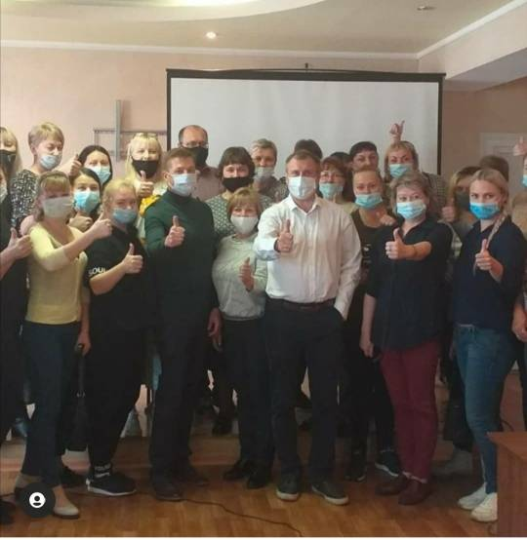
Кузбасс: проект по оптимизации геронтопрофилактики в системе социальной защиты на доменной основе

Slide 61
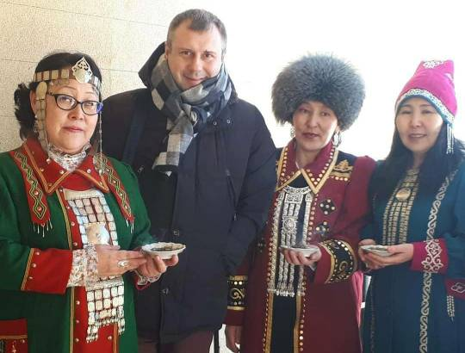
Терапевтическая среда в якутской тайге

Slide 62
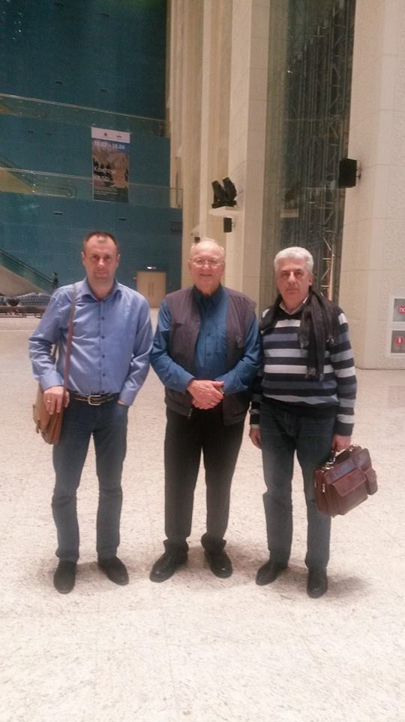

Slide 63
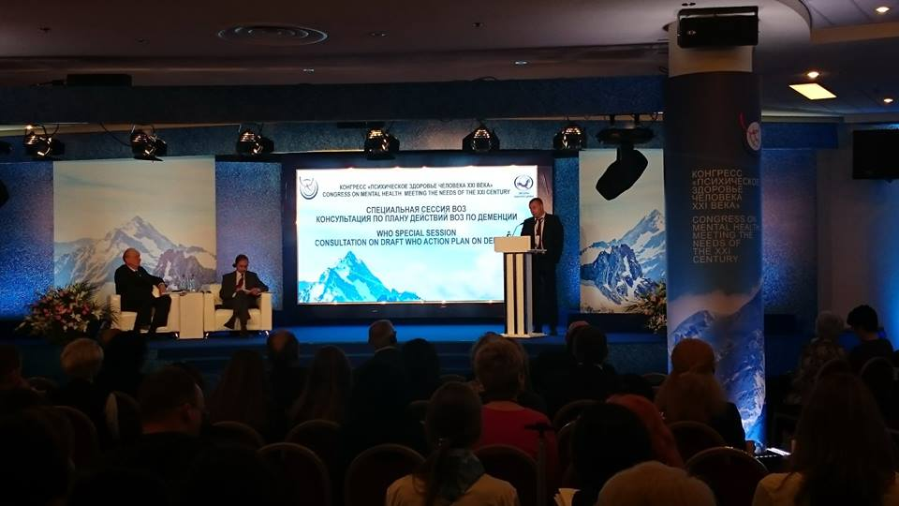
Специальная сессия ВОЗ по профилактике деменции

Slide 64
«Архитектура возраста»

Slide 65
Перспективы
развитие новых профилактических направлений на междисциплинарной основе;
учет новой номенклатуры научных специальностей;
5.12.2 Междисциплинарные исследования мозга;
1.5.20 Биологические ресурсы;
рассмотрение вопроса открытия диссертационного совета по новым научным специальностям для повышения привлекательности Академии и репрезентации ее высокого научного потенциала.

Slide 66
СПАСИБО ЗА ВНИМАНИЕ!

